Slide 1
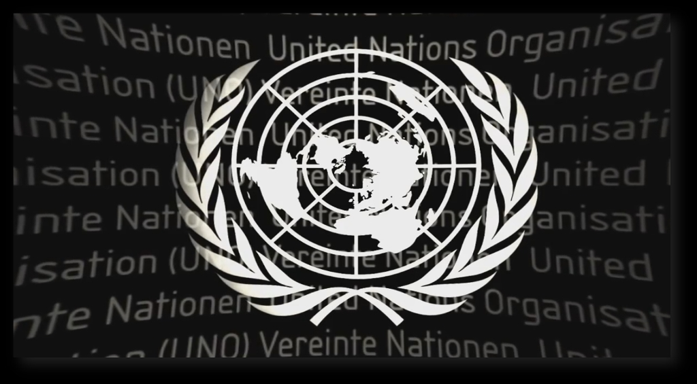
1. Wofür steht die Abkürzung «UNO» und wie lautet die deutsche Bezeichnung für die Organisation?
United Nations Organization
Organisation der Vereinten Nationen
Notes:
Bilder aus: https://www.youtube.com/watch?v=gC_k0cIiW7c
Download, inkl. Script findet man hier: http://edeos.org/downloads/#wissenswerte-vereinte-nationen

Slide 2
2. Wann wurde die UNO gegründet?
1945 San Francisco als…
Notes:
Bilder aus: https://www.youtube.com/watch?v=gC_k0cIiW7c
Download, inkl. Script findet man hier: http://edeos.org/downloads/#wissenswerte-vereinte-nationen

Slide 3
… Reaktion auf den Zweiten Weltkrieg
Notes:
Bilder aus: https://www.youtube.com/watch?v=gC_k0cIiW7c
Download, inkl. Script findet man hier: http://edeos.org/downloads/#wissenswerte-vereinte-nationen

Slide 4
3. Welche Ziele verfolgt die UNO?
Notes:
Bilder aus: https://www.youtube.com/watch?v=gC_k0cIiW7c
Download, inkl. Script findet man hier: http://edeos.org/downloads/#wissenswerte-vereinte-nationen

Slide 5
3. Welche Ziele verfolgt die UNO?
Notes:
Bilder aus: https://www.youtube.com/watch?v=gC_k0cIiW7c
Download, inkl. Script findet man hier: http://edeos.org/downloads/#wissenswerte-vereinte-nationen

Slide 6
3. Welche Ziele verfolgt die UNO?
Notes:
Bilder aus: https://www.youtube.com/watch?v=gC_k0cIiW7c
Download, inkl. Script findet man hier: http://edeos.org/downloads/#wissenswerte-vereinte-nationen

Slide 7
4. Wie viele Staaten umfasst die UNO?
193 Staaten
Notes:
Bilder aus: https://www.youtube.com/watch?v=gC_k0cIiW7c
Download, inkl. Script findet man hier: http://edeos.org/downloads/#wissenswerte-vereinte-nationen

Slide 8
5. Aus welchen Hauptorganen besteht die UNO?
Die Hauptorgane der UNO:
1. Generalversammlung (193 Länder)
2. Sicherheitsrat
3. Generalsekretär
4. Wirtschafts- und Sozialrat
5. Internationaler Gerichtshof
Notes:
Bilder aus: https://www.youtube.com/watch?v=gC_k0cIiW7c
Download, inkl. Script findet man hier: http://edeos.org/downloads/#wissenswerte-vereinte-nationen

Slide 9
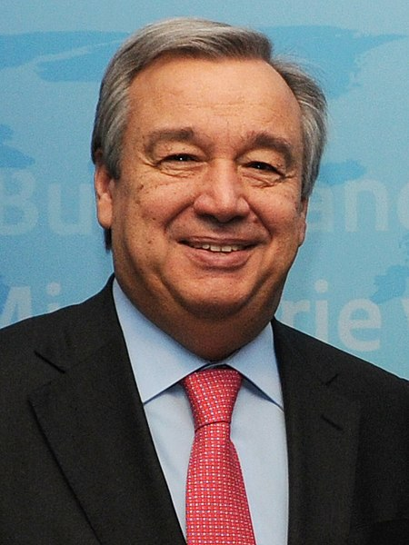
6. Wie heisst der derzeitige Generalsekretär?
António Guterres
(Portugal)
Notes:
Bilder aus: https://www.youtube.com/watch?v=gC_k0cIiW7c
Download, inkl. Script findet man hier: http://edeos.org/downloads/#wissenswerte-vereinte-nationen

Slide 10
7. Welche Organisation der UNO ist für die Sicherheit und den Frieden zuständig?
Der Sicherheitsrat
Notes:
Bilder aus: https://www.youtube.com/watch?v=gC_k0cIiW7c
Download, inkl. Script findet man hier: http://edeos.org/downloads/#wissenswerte-vereinte-nationen

Slide 11
8. Welche Massnahmen kann der Sicherheitsrat ergreifen?
Notes:
Bilder aus: https://www.youtube.com/watch?v=gC_k0cIiW7c
Download, inkl. Script findet man hier: http://edeos.org/downloads/#wissenswerte-vereinte-nationen

Slide 12
9. Welche Staaten sind Mitglied im UN-Sicherheitsrat
USA Russland Frankreich GB China
Notes:
Bilder aus: https://www.youtube.com/watch?v=gC_k0cIiW7c
Download, inkl. Script findet man hier: http://edeos.org/downloads/#wissenswerte-vereinte-nationen

Slide 13
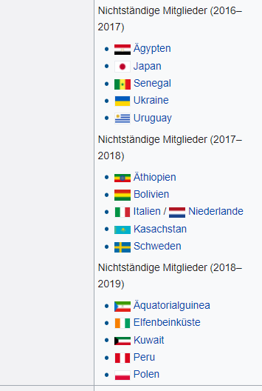
9. Ständige (blau) und nichtständige (grün) Mitglieder im Sicherheitsrat 2017
Notes:
https://de.wikipedia.org/wiki/Sicherheitsrat_der_Vereinten_Nationen
https://en.wikipedia.org/wiki/United_Nations_Security_Council

Slide 14
10. Beschlüsse des Sicherheitsrates bedürfen (ausser Verfahrensfragen) der…?
Zustimmung von 9 Mitgliedern, einschliesslich der fünf ständigen Mitglieder, welche ein Vetorecht besitzen

Slide 15
11. Was ist ein Hauptproblem im Sicherheitsrat?
Blockade des Sicherheitsrates durch das Veto-Recht der ständigen Mitglieder
Notes:
Bilder aus: https://www.youtube.com/watch?v=gC_k0cIiW7c
Download, inkl. Script findet man hier: http://edeos.org/downloads/#wissenswerte-vereinte-nationen

Slide 16
12. Der Sicherheitsrat soll reformiert werden, was braucht es dazu?
Viel Geduld …
Notes:
Bilder aus: https://www.youtube.com/watch?v=gC_k0cIiW7c
Download, inkl. Script findet man hier: http://edeos.org/downloads/#wissenswerte-vereinte-nationen

Slide 17
13. Was kann die UNO / der Sicherheitsrat konkret im Konfliktfall tun?
Friedenssicherung
(Blauhelmsoldaten schicken, Zustimmung der Konfliktparteien und des Sicherheitsrates)
Friedenserzwingung
(auch gegen den Willen des betroffenen Landes und der Konfliktparteien, Staaten setzen ihre eigenen Soldaten ein - die UN stellen für diese Missionen keine Blauhelme)
Schutzverantwortung (Responsibility to protect)
(Ist ein Staat nicht fähig / willens, die Bürger vor schweren Menschenrechtsverletzungen zu schützen, darf die Staatengemeinschaft eingreifen (diplomatisch, wirtschaftlich …militärisch)
Notes:
Bilder aus: https://www.youtube.com/watch?v=gC_k0cIiW7c
Download, inkl. Script findet man hier: http://edeos.org/downloads/#wissenswerte-vereinte-nationen
Zu Punkt 2: Friedenserzwinung:
Folgende Friedenserzwingende Missionen gab es bisher:
Koreakrieg von 1950 bis 1953
Zweiter Golfkrieg um Kuwait 1990
Beim Kosovokrieg von 1999 autorisierte der UN-Sicherheitsrat einzelne Militäraktionen von NATO-Staaten
Beim Krieg in Afghanistan seit 2001 autorisierte der Sicherheitsrat den Aufbau der ISAF-Schutztruppe
Quelle: https://de.wikipedia.org/wiki/Friedenserzwingung
Zu Punkt 3: Schutzverantwortung:
The Responsibility to Protect (R2P or RtoP) is a proposed norm that sovereignty is not an absolute right, and that states forfeit aspects of their sovereignty when they fail to protect their populations from mass atrocity crimes and human rights violations (namely genocide, crimes against humanity, war crimes, and ethnic cleansing).[1][2][3] The R2P has three pillars:[4][5]
A state has a responsibility to protect its population from genocide, war crimes, crimes against humanity, and ethnic cleansing.
The international community has a responsibility to assist the state to fulfill its primary responsibility.
If the state manifestly fails to protect its citizens from the four above mass atrocities and peaceful measures have failed, the international community has the responsibility to intervene through coercive measures such as economic sanctions. Military intervention is considered the last resort.
While R2P is a proposed norm and not a law, its proponents maintain that it is based on a respect for the principles that underly international law, especially the underlying principles of law relating to sovereignty, peace and security, human rights, and armed conflict.[6][7]
R2P provides a framework for using tools that already exist (i.e., mediation, early warning mechanisms, economic sanctions, and chapter VII powers) to prevent mass atrocities. Civil society organizations, states, regional organizations, and international institutions all have a role to play in the R2P process. The authority to employ the last resort and intervene militarily rests solely with United Nations Security Council (UNSC).
Security Council[edit]
The Security Council has reaffirmed its commitment to the R2P in several resolutions. The first such resolution came in April 2006, when the Security Council reaffirmed the provisions of paragraphs 138 and 139 in Resolution 1674, formalizing their support for the R2P. In 2009, the Council again recognized states' primary responsibility to protect and reaffirmed paragraphs 138 and 139 in resolution 1894.
Additionally, the Security Council has mentioned the R2P in several country-specific resolutions:
Darfur: Resolution 1706 in 2006
Libya: Resolution 1970, Resolution 1973 in 2011, Resolution 2016 in 2011, and Resolution 2040 in 2012
Côte d'Ivoire: Resolution 1975 in 2011
Yemen: Resolution 2014 in 2011
Mali: Resolution 2085 in 2012 and Resolution 2100 in 2013
Sudan and South Sudan: Resolution 1996 in 2011 and Resolution 2121 in 2013
https://en.wikipedia.org/wiki/Responsibility_to_protect

Slide 18
14. Seit wann ist Österreich, Deutschland und die Schweiz Mitglied der UNO?
Österreich seit 1955
Deutschland seit 1973
Schweiz seit 2002
Notes:
Bilder aus: https://upload.wikimedia.org/wikipedia/commons/thumb/2/2f/Flag_of_the_United_Nations.svg/2000px-Flag_of_the_United_Nations.svg.png

